Slide 1
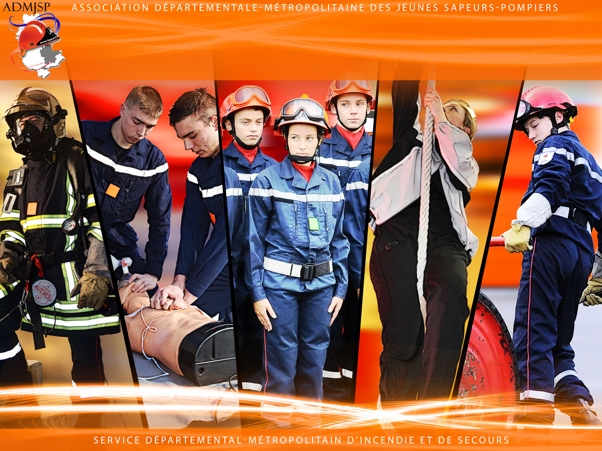
Feux de Véhicules routiers
ADMJSP/ pôle numérisation – 2018

Slide 2
Les feux de Véhicules routiers
Objectifs
Véhicules nouvelles technologies
Feux de véhicules routiers
A la fin de cette partie, vous serez capable de connaître d’agir sur un feux de véhicule routier quelque soit son énergie.
2

Slide 3
Les véhicules nouvelles technologies
Les technologies employées pour motoriser les véhicules se diversifient et engendrent une évolution des risques pour les primo-intervenants durant leurs opérations de lutte contre l’incendie.
Les technologies électriques et hybrides représentent 5 % des nouvelles immatriculations de véhicules légers (800 000 véhicules en 2020).
D’autres énergies équipent les véhicules :
GPL, GNL, GNC,
Pile à combustible hydrogène (Kangoo ZE H ₂ et 1 station de recharge sur Lyon au Port Edouard Herriot).
Hydrogène : objectif national de 100 stations de charges en 2018.

Slide 4
Les véhicules nouvelles technologies
Ces technologies concernent également :
  Les poids lourds, bus,
  Bennes à ordures,
  Chariots élévateurs,
  2 roues,
  Bateaux (Lyon City boat),
  Locomotives.

Slide 5
Les véhicules nouvelles technologies
La loi de transition énergétique d'août 2015 prévoit :
L'installation de 7 millions de bornes de recharge électriques sur le territoire national d'ici 2030,
Le remplacement de 50 % des véhicules de l'État par des véhicules propres,
Le renouvellement par les établissements gérant des parcs de plus de 20 autobus de 50 % de leur parc à partir du 1er janvier 2020 et 100 % à partir du 1er janvier 2025.

Slide 6
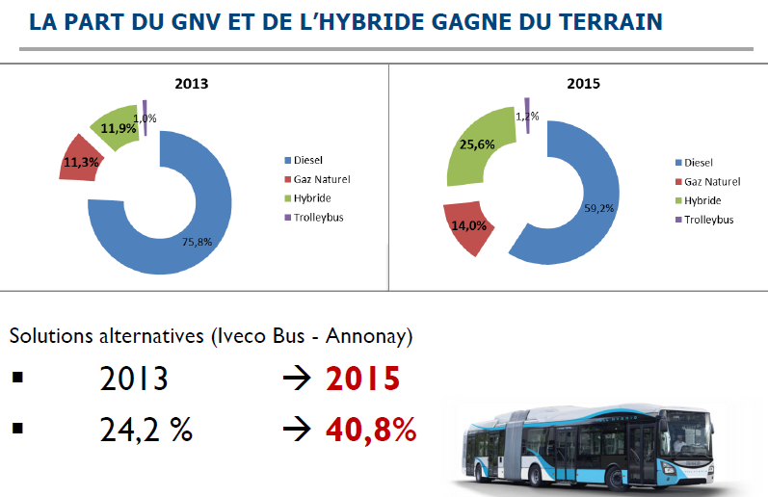
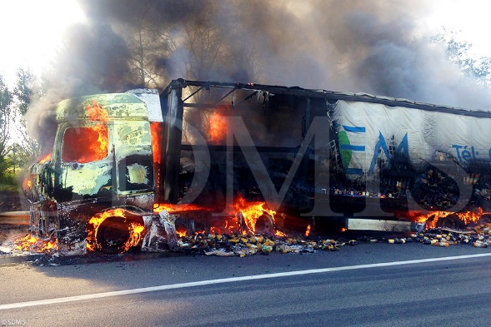
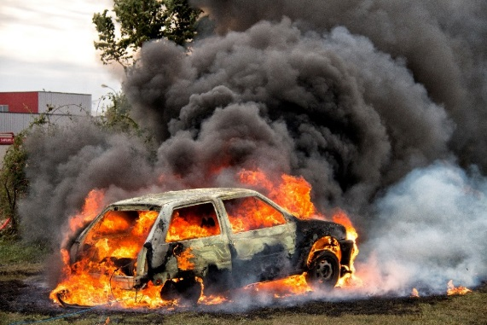
Les véhicules nouvelles technologies
1 893 feux de transports routiers traités par le SDMIS en 2015.

Slide 7
Les véhicules nouvelles technologies
Réponse opérationnelle :
Au niveau national :
Note de doctrine opérationnelle du 1er juin 2016 sur les interventions d'urgence sur les véhicules (incendie et secours routier).
Annule la NIO 99-81 du 5 février 1999 relative aux feux de véhicules.
Complète la NIO 2012-616 du 29 juin 2013 relative aux interventions sur les véhicules électriques et hybrides,
Complète la NIO 2013-704 du 8 août 2013 relative aux interventions sur les installations d'hydrogènes.

Slide 8
Les véhicules nouvelles technologies
Réponse opérationnelle :
Au niveau du SDMIS :
Avril 2017 : note de doctrine opérationnelle 2.01 interventions d’urgence sur véhicules (IUV)
Abroge la DO 2013-19 intervention sur véhicules électriques et hybrides.
Abroge la NIO 99-17 feux de véhicules.

Slide 9
Les véhicules nouvelles technologies
Grands principes :
Action offensive précoce = refroidir les points sensibles du véhicule (réservoir gaz sous pression et/ou batterie de traction) :
Arrêt de l’agression thermique des réservoirs de gaz et/ou batteries de traction,
Diminution de la température et de la pression du gaz,
Extinction rapide de l’incendie générateur des effets dominos potentiels.

Slide 10
Les véhicules nouvelles technologies
Grands principes :
Intervention précoce de refroidissement = éviter l’emballement de la batterie et/ou l’explosion du réservoir = limiter l’extension du sinistre.
Si absence d’enjeu et/ou risques particuliers (guet-apens..) le COS peut décider de laisser brûler.

Slide 11
Les véhicules nouvelles technologies
Grands principes :
Prise en compte globale des interventions sur véhicules : tout type de véhicule, tout type d’interventions sur véhicule.
Le COS = application in situ, en fonction des particularités de chaque cas concret. Sur place, le COS dirige l’opération en fonction des enjeux propres à la situation et des risques liés à l’exposition des intervenants.
En fonction de son analyse bénéfice/risque, il a toute latitude pour adapter le dispositif concourant à l’opération de secours.
Exclusions : transport de matières dangereuses et contexte des troubles urbains.

Slide 12
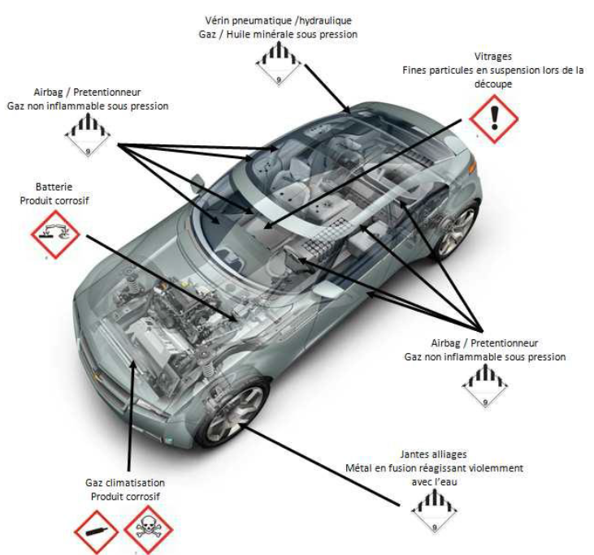
Les véhicules nouvelles technologies
Caractéristiques des véhicules : sécurité passive

Slide 13
Les véhicules nouvelles technologies
Les risques :
Même avec une motorisation classique, essence ou gasoil, les véhicules nouvellement mis sur le marché présentent une charge calorifique importante.
Les matériaux complexes employés pour leur fabrication peuvent générer, en cas d’incendie, des projections de matières enflammées et des vapeurs toxiques pour la santé des intervenants.
Les projections sont également à envisager en raison des réactions pouvant être provoquées par l’eau des lances avec certains métaux spéciaux employés en quantités non-négligeables pour la fabrication de certains équipements automobiles.

Slide 14
Les véhicules nouvelles technologies
Les risques :
Mettre Vidéo Risques véhicules nouvelles technologies 1
Danger des alliages métalliques lors de l'extinction d'un feu de véhicule (SP fenêtre USA)
Mettre Vidéo Risques véhicules nouvelles technologies 2
Danger des alliages métalliques lors de l'extinction d'un feu de véhicule (projections nuit)

Slide 15
Les véhicules nouvelles technologies
Enfin, les éléments pyrotechniques et les systèmes de vérins peuvent être générateurs d’effets missiles.
RETEX feu de VL 27.10.2014 à Valence (26) : blessure à la cuisse suite à la projection d’une pièce de métal

Slide 16
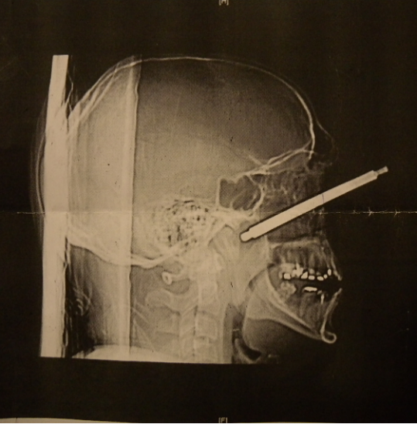
Les véhicules nouvelles technologies
RETEX : feu de VL 21.11. 2012 à Vals les bains (07) : blessure au visage suite à la projection d’une pièce de métal
Les dangers lors de l’explosion des pneumatiques :
Mettre Vidéo dangers lors de l’explosion des pneumatiques

Slide 17
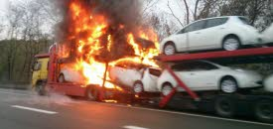
Les véhicules nouvelles technologies
L’aspect toxicologique :
Les véhicules de nouvelle génération, par l’emploi de nombreux matériaux synthétiques pour les conception, génèrent lors d’un incendie des quantités importantes de produits toxiques. Il conviendra, dans tous les cas, de prendre en compte les fumées dégagées. Les produits de combustion les plus significatifs son HCN, HCL, HF … .

Slide 18
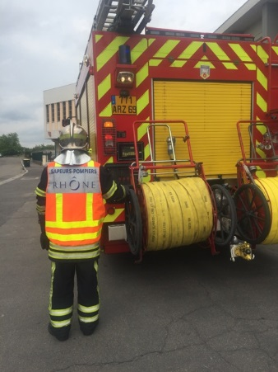
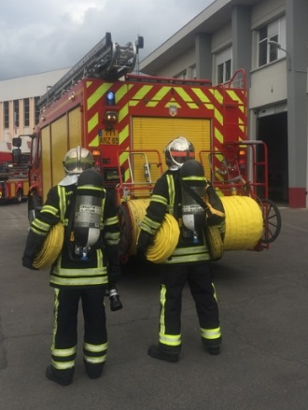
Les véhicules nouvelles technologies
La sécurité individuelle : EPI
Protection risque routier : port du GHV pour le conducteur.
Protection incendie : la tenue de feu complète.
ARI pour les binômes d’attaque.

Slide 19
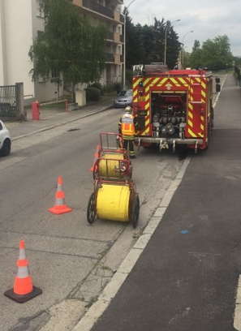
Les véhicules nouvelles technologies
La protection collective :
Balisage de la zone d’intervention avec cônes de Lubeck,
Respect des périmètres
de sécurité.
Mettre Vidéo périmètre de sécurité

Slide 20
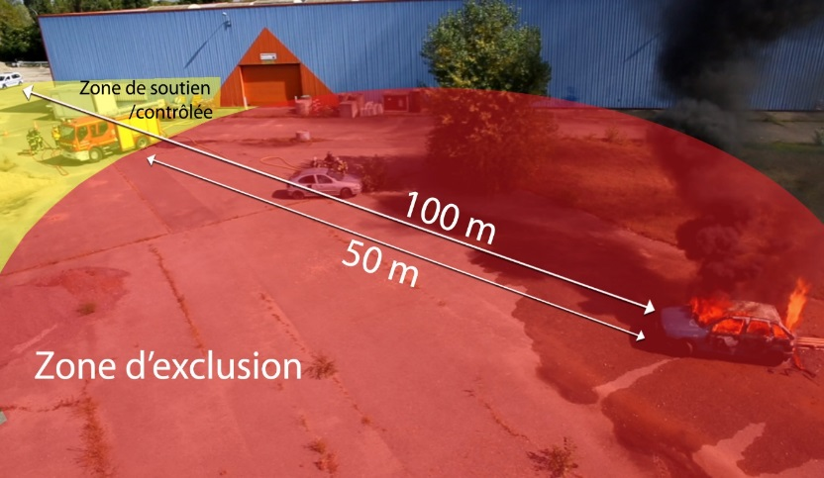
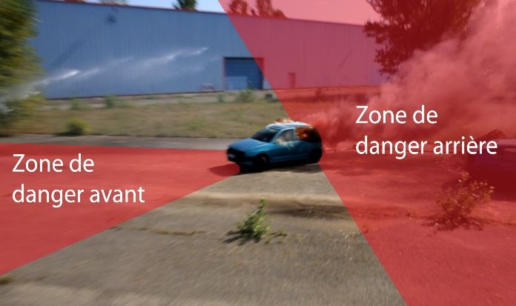
Les véhicules nouvelles technologies
La protection collective :
Périmètres de sécurité :
Zone d’exclusion,
Zone de soutien et de contrôle,
Zones de danger :

Slide 21
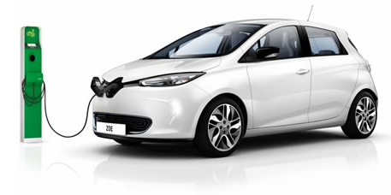
Les véhicules nouvelles technologies
Véhicules électriques :

Slide 22
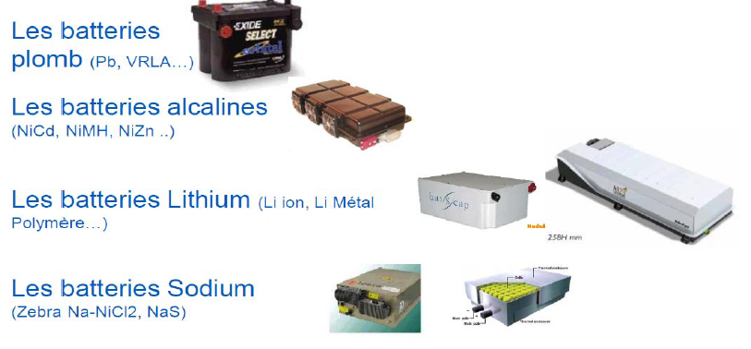
Les véhicules nouvelles technologies
Les caractéristiques des véhicules électriques :

Slide 23
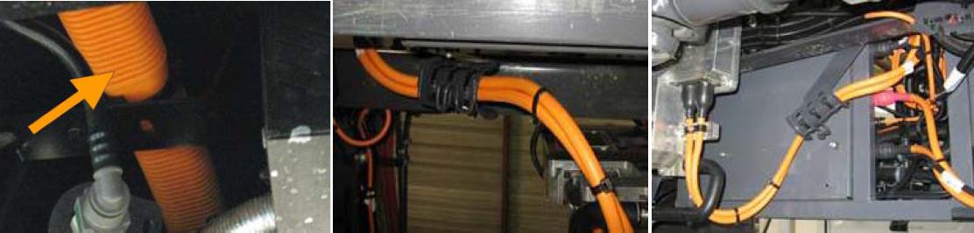
Les véhicules nouvelles technologies
Electrique : véhicule non branché :
DANGERS :
Batteries dites « haute tension véhicule »,
De servitude,
Vecteurs d’énergie : câbles « haute tension véhicule (gaine de protection de couleur orange).
Ne pas toucher les câbles oranges.

Slide 24
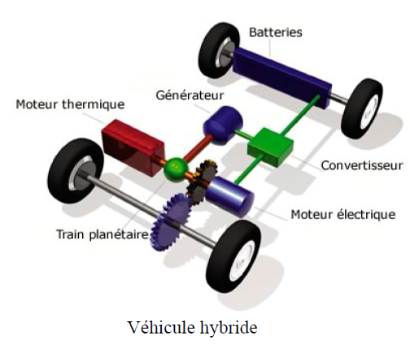
Les véhicules nouvelles technologies
Les caractéristiques des véhicules hybrides :

Slide 25
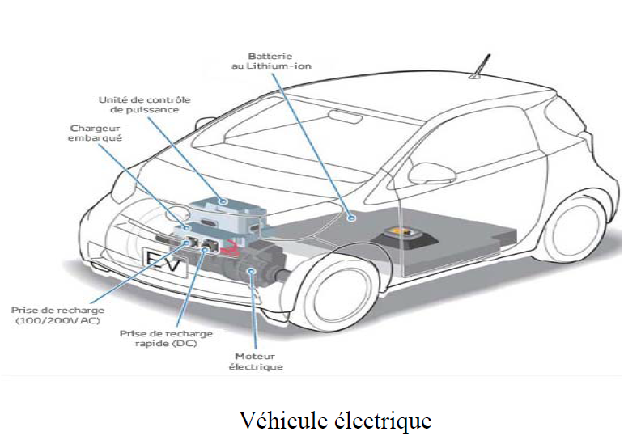
Les véhicules nouvelles technologies
Les caractéristiques des véhicules hybrides :

Slide 26
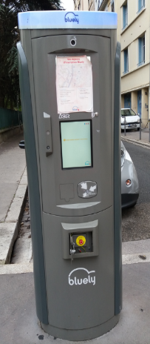
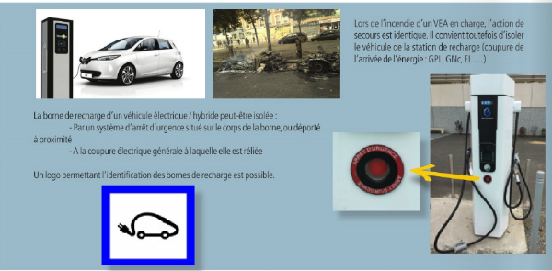
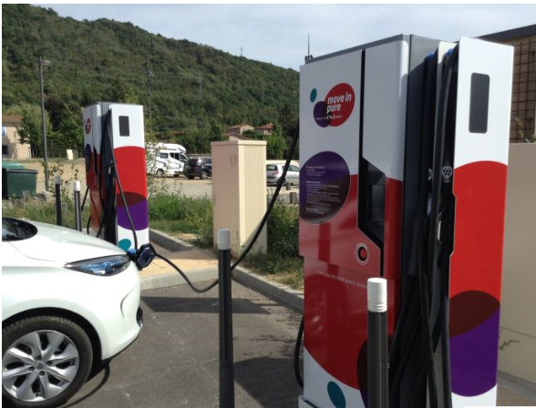
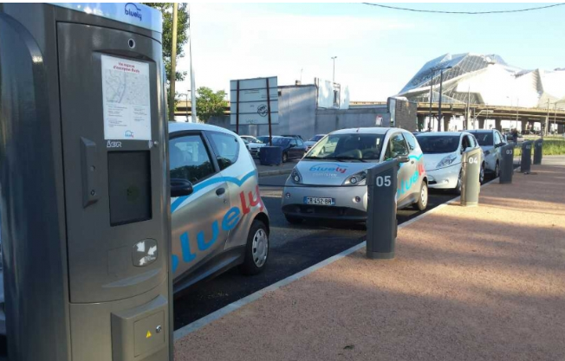
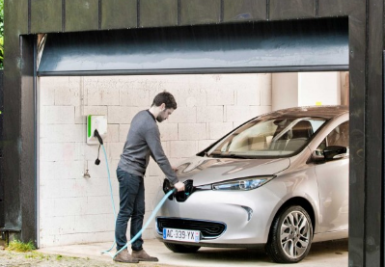
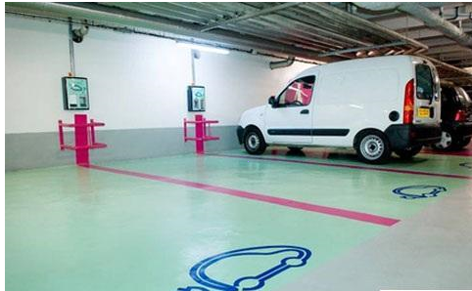
Les véhicules nouvelles technologies
Electrique : véhicule branché sur le réseau de distribution :
Débrancher prise 220 volts si intacte
Sinon arrêt d’urgence
Sinon abaisser les disjoncteurs

Slide 27
Les véhicules nouvelles technologies
Présentation des phénomènes dangereux des voitures électriques :
1) VeH / VE :
L’emballement thermique de la batterie entrainera le dégagement de gaz inflammables. Le feu de VeH/VE s’apparentera donc à une fuite de gaz enflammée (sans pression).
Mettre Vidéo Lecture du feu VeH - VE
Mettre Vidéo Arcs électriques

Slide 28
Les véhicules nouvelles technologies
Différence de stratégie d’attaque en fonction du type de batterie HT :
Type de batterie
Batterie Li-ion (Lithium-ion) avec trappe thermo-fusible.
Stratégie d’attaque
Noyage batterie (extinction facilitée).

Slide 29
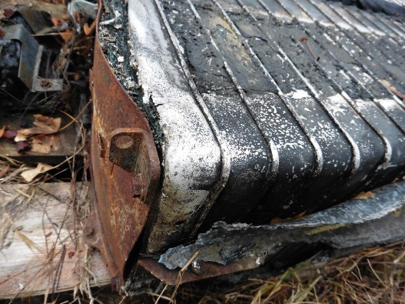
Les véhicules nouvelles technologies
Différence de stratégie d’attaque en fonction du type de batterie HT :
Type de batterie
Batteries Li-ion (Lithium-ion) sans trappe thermo-fusible.
Stratégie d’attaque
Refroidissement/noyage batterie (extinction difficile par interstices dus à la déformation de la batterie).

Slide 30
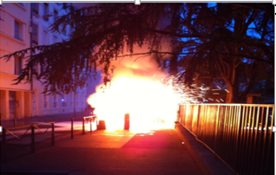
Les véhicules nouvelles technologies
Différence de stratégie d’attaque en fonction du type de batterie HT :
Type de batterie
Batterie LMP (Lithium-métal polymère).
Stratégie d’attaque
Protection environnement (si la batterie s’emballe extinction impossible).
« LMPas l’eau ! »

Slide 31
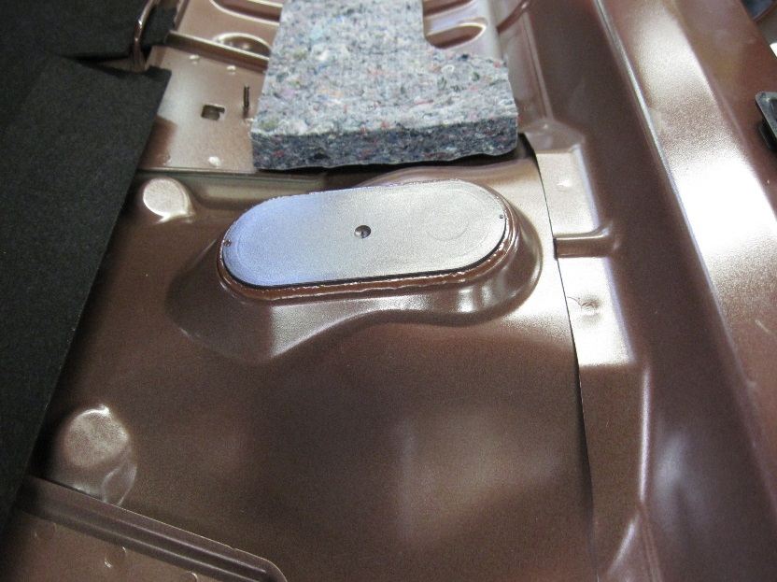
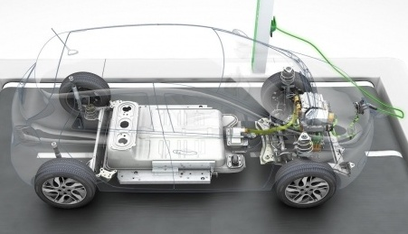
Les véhicules nouvelles technologies
Batterie équipée de la trappe fireman access
Sur Renault Zoé.

Slide 32
Les véhicules nouvelles technologies
Différence de stratégie d’attaque en fonction du type de batterie HT :
Batterie LMP (Lithium-métal polymère).
Bien entendu, sur un véhicule équipé d’une batterie LMP, exemple véhicule Bluely, l’objectif est d’éteindre le véhicule avant que la batterie ne s’emballe.
Mettre Vidéo Batterie LMP

Slide 33
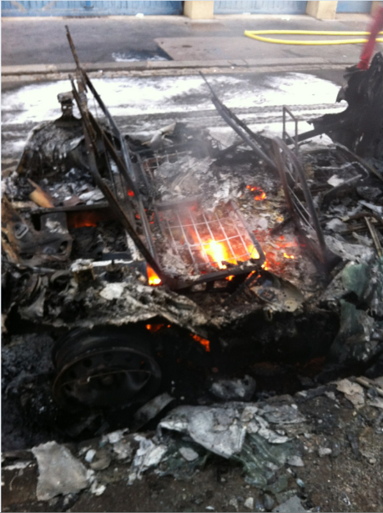
Les véhicules nouvelles technologies
Différence de stratégie d’attaque en fonction du type de batterie HT :
Batterie LMP (Lithium-métal polymère).
Par contre, si la batterie est emballée, alors, il faut stopper l’extinction en protégeant.
Protection environnement
(si la batterie s’emballe extinction impossible).

Slide 34
Les véhicules nouvelles technologies
En cas d’incendie, la chaleur a pour effet de détruire les isolants des câbles électriques et ainsi de créer un court-circuit déclenchant l’arrêt de l’alimentation électrique.
Les essais réels ont permis de vérifier que l’extinction au moyen d’une lance à 250 l/min en jet droit puis en jet diffusé d’attaque ne conduit pas l’électricité.
La présence de petits arcs électriques en début d’extinction peut être normale et à priori sans incidence pour la poursuite de l’extinction.

Slide 35
Les véhicules nouvelles technologies
Fuite d’électrolyte si liquide : vapeur, fumée, liquide = protection respiratoire + CMIC.
Super condensateurs : toxique et très inflammable (cyanure de méthyle/ acétonitrile).
Gaz frigorigènes.

Slide 36
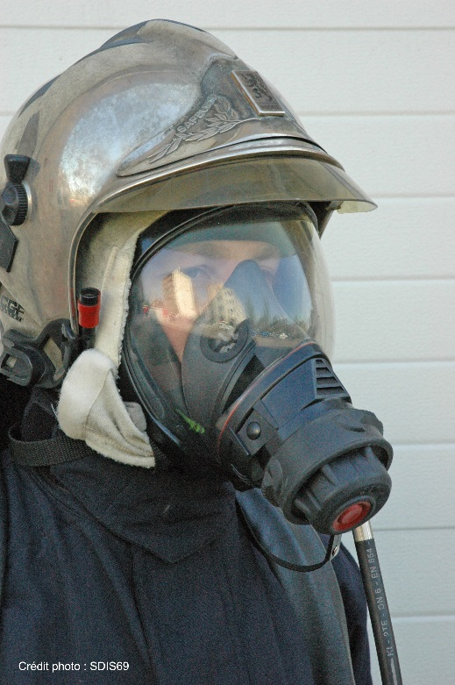
Les véhicules nouvelles technologies
Toxicités des feu de véhicules : gaz toxiques et corrosifs dans les 50 mètres en concentration importante (> seuils IDLH) :
Cyanure d’hydrogène ou acide cyanhydrique (HCN),
Chlorure d’hydrogène ou acide chlorhydrique (HCl),
Dioxyde de soufre (SO₂),
Ammoniac (NH₃),
Hydrogène sulfuré (H₂S),
Acide fluorhydrique (HF)... = ARI OBLIGATOIRE

Slide 37
Les véhicules nouvelles technologies
Pouvoir calorifique et flux rayonné :
Important lors de l’emballement (de l’ordre de 2 ou 3 fois plus).
Signes caractéristiques d’un emballement thermique (20 min en moyenne) :
Changement de couleur des flammes (plus claires, plus vives),
Crépitements,
Fumées blanches et épaisses,
Elévation de la température,
Feu entretenu par un important pouvoir calorifique,
Flux rayonné important.

Slide 38
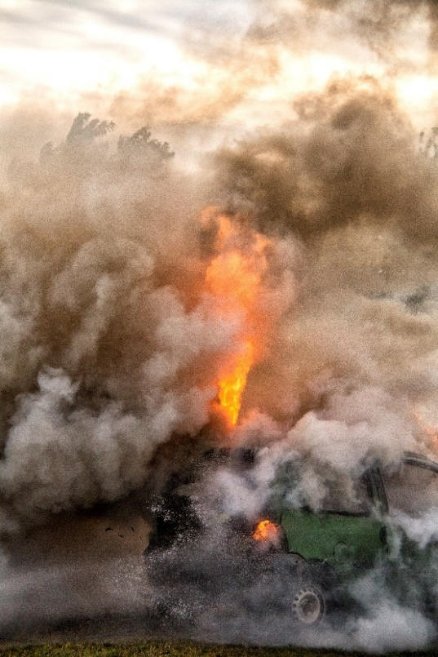
Les véhicules nouvelles technologies
Véhicules GPLc :

Slide 39
Les véhicules nouvelles technologies
Les caractéristiques des véhicules GPL :
BUTANE/PROPANE,
ETAT LIQUIDE,
Réservoir dans le coffre,
SOUPAPE 27 bars,
5 à 8 bars,
Électrovanne,
Principalement TORCHERE cyclée.

Slide 40
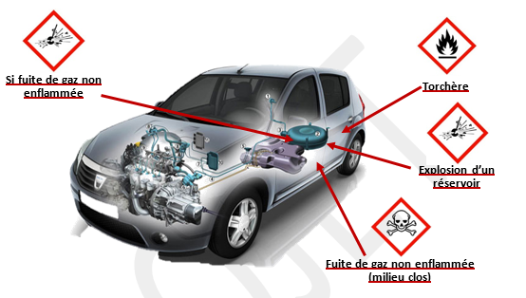
Les véhicules nouvelles technologies
Les caractéristiques des véhicules GPL :

Slide 41
Les véhicules nouvelles technologies
Les risques des véhicules GPLc :
Le déclenchement de la soupape pour un véhicule sur ses roues entrainera une torchère en phase gazeuse cyclée.
Le déclenchement de la soupape pour un véhicule sur le toit entrainera une torchère en phase liquide continue (absence de cycles).
Le déclenchement du thermo fusible entrainera une torchère continue (absence de cycles) en phase gazeuse.
Mettre Vidéo risques des véhicules GPLc

Slide 42


Les véhicules nouvelles technologies
Véhicules GNV

Slide 43
Les véhicules nouvelles technologies
Les caractéristiques des véhicules GN (gaz naturel) :
Véhicules GNV :
Méthane = carburant d’un moteur thermique,
GNC : gaz naturel comprimé,
GNL : gaz comprimé liquéfié,

Slide 44

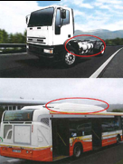
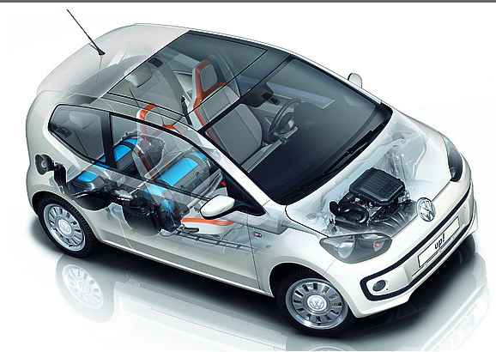
Les véhicules nouvelles technologies
Véhicules GNc = comprimé :
THERMOFUSIBLE,
VANNES,
GAZ 200 bars,
TORCHERES < 3 min

Slide 45
Les véhicules nouvelles technologies
Risque des véhicules GNc :
Le déclenchement du thermo fusible entrainera une torchère continue en phase gazeuse.
Mettre Vidéo risque des véhicules GNc

Slide 46
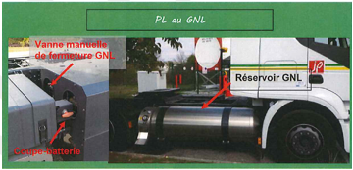
Les véhicules nouvelles technologies
Véhicules GNL = liquéfié :
PL BUS,
2 THERMOFUSIBLES
16 et 24 bars,
VANNE MANUELLE,
-160°C cryogénique,
Inodore,
1,5 bars,
TORCHERES < 3 min
https://www.youtube.com/watch?v=fRCFT9o5JmY&feature=player_detailpage

Slide 47
Les véhicules nouvelles technologies
Les risques des véhicules GNL :
Le déclenchement de la soupape pour un véhicule entrainera une torchère en phase gazeuse cyclée presque invisible.
Mettre Vidéo risques des véhicules GNL vidéo 1
Risque de BLEVE ou d’éclatement + torchère
Mettre Vidéo risques des véhicules GNL vidéo 2
Feu_bus_GNV_nl de gaz hori

Slide 48
Les véhicules nouvelles technologies
Puissance thermique de l’incendie :
Pouvoir calorifique et flux rayonné :
Important lors de l’emballement (de l’ordre de 2 ou 3 fois plus)
Signes caractéristiques d’un emballement thermique (20 mns en moyenne) :
changement de couleur des flammes (plus claires, plus vives),
crépitements,
fumées blanches et épaisses,
élévation de la température,
feu entretenu par un important pouvoir calorifique,
flux rayonné important.
Risque de brûlure par torchère.
https://www.youtube.com/watch?v=0Ny9LBmOAls&feature=player_detailpage

Slide 49
Les véhicules nouvelles technologies
Puissance thermique de l’incendie :
BLEVE ou explosion et rupture d’enveloppe (gaz sous pression) :
Effets missiles à 100 mètres (zones avant et arrière),
Boule de feu à 3 mètres 3 secondes,
Surpression 120 mètres.

Slide 50
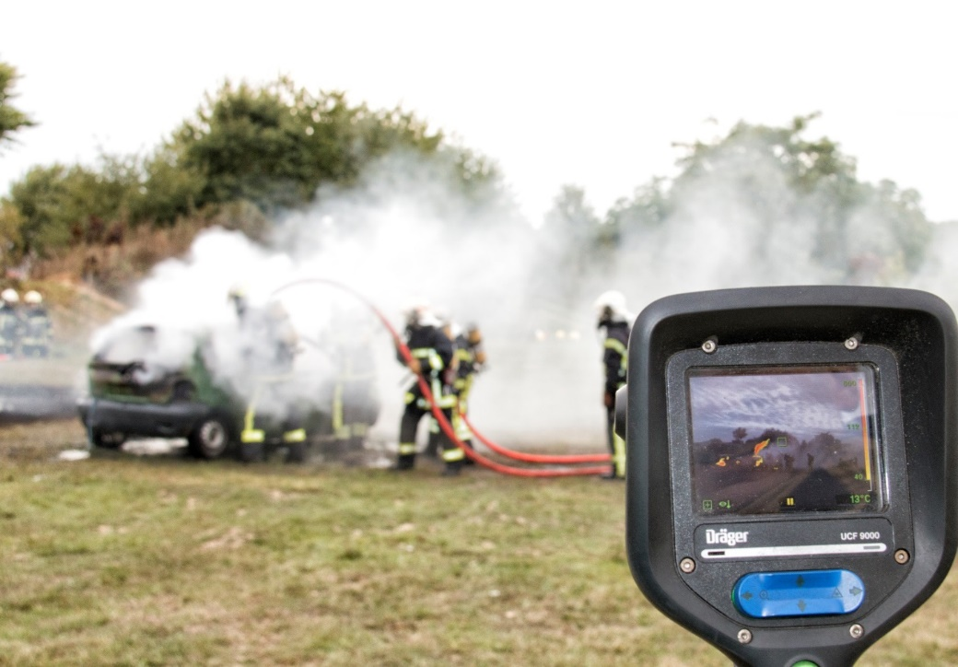
Les véhicules nouvelles technologies
Véhicules H₂ :

Slide 51
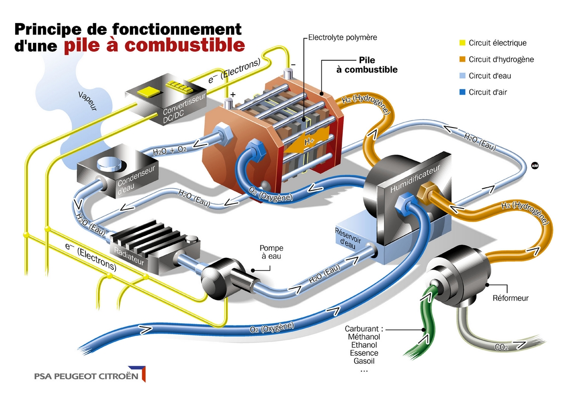
Les véhicules nouvelles technologies
Les caractéristiques des véhicules hydrogène H₂

Slide 52
Les véhicules nouvelles technologies
Les caractéristiques des véhicules hydrogène H₂ :
THERMOFUSIBLE,
ELECTRO-VANNE,
GAZ 350 ou 700 bars,
TORCHERE < 3 min
H₂ + O₂ => H₂0 + électrons.
Mettre Vidéo véhicules hydrogène H₂ vidéo 1
Mettre Vidéo véhicules hydrogène H₂ vidéo 2

Slide 53

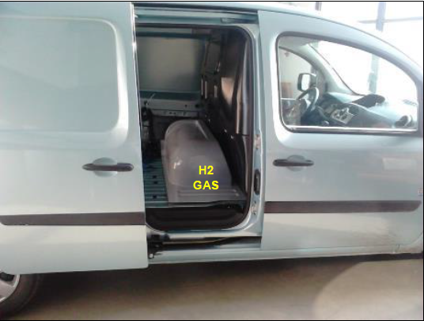
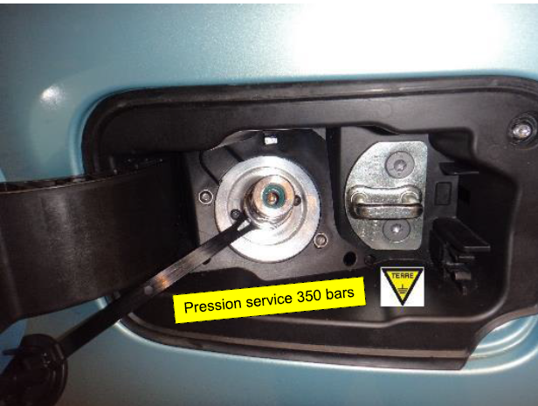
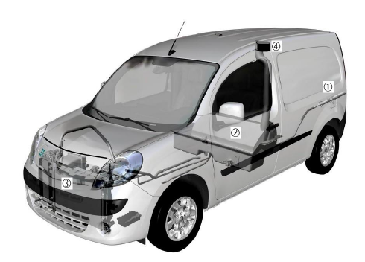
Les véhicules nouvelles technologies
Véhicules électriques à hydrogène : Exemple Kangoo ZE H2

Slide 54
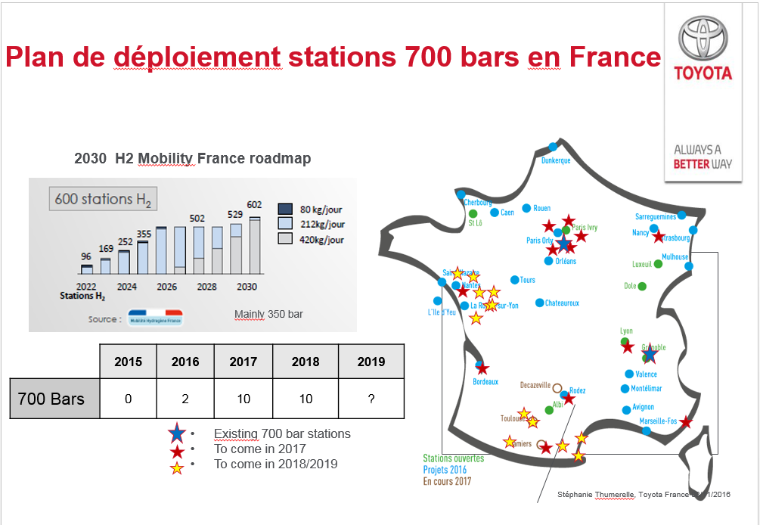
Les véhicules nouvelles technologies
Hydrogène :
Les risques des véhicules H₂ :
Le déclenchement du thermo-fusible entraînera une torchère continue bruyante et peu visible.

Slide 55
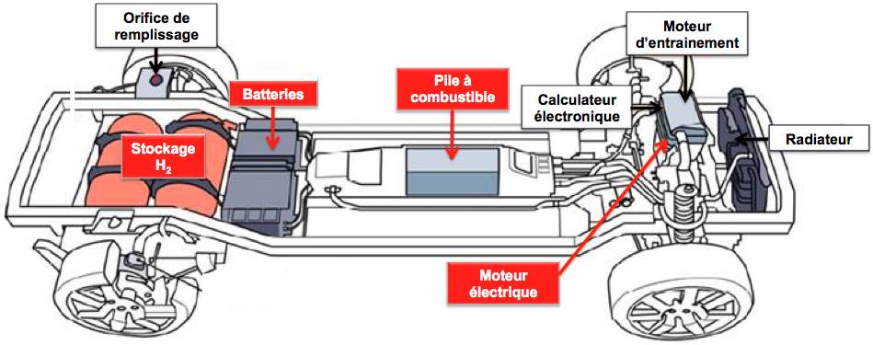
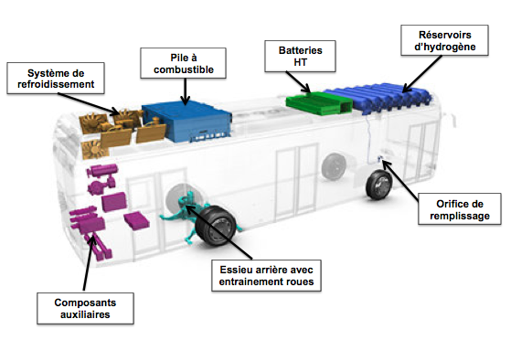
Les véhicules nouvelles technologies
Sur un véhicule Hydrogène, la 1ère lance devra refroidir le réservoir de gaz (risque majorant).

Slide 56
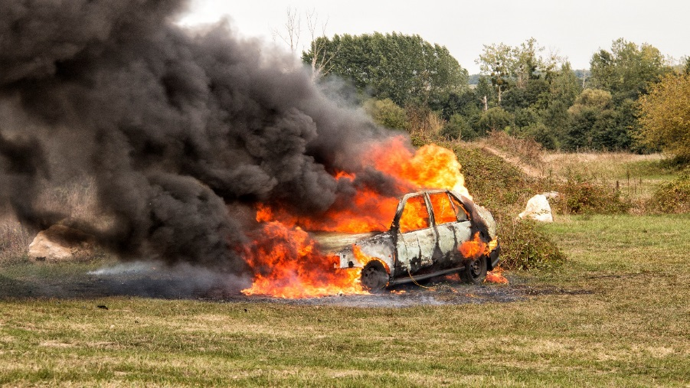
Les feux de Véhicules routiers
Réponse opérationnelle pour feu de VL à l’air libre :

Slide 57
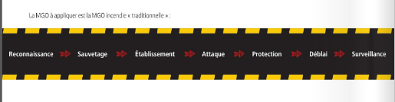
Les feux de Véhicules routiers
La MGO à appliquer est la MGO incendie « traditionnelle » :
MGO incendie VEH ET VE :
Mettre Vidéo MGO incendie VEH ET VE
MGO GPL GNV H ₂ :
Mettre Vidéo MGO GPL GNV H ₂

Slide 58
Les feux de Véhicules routiers
Réponse opérationnelle pour feu de PL BUS à l’air libre :

Slide 59
Les feux de Véhicules routiers
Cas particulier des feux de poids lourds et bus :
Différence de stratégie d’attaque entre VL et bus/PL :
Les bus et PL ayant des réservoirs (GPL, GNL, H₂), ou batteries, en nombre important et situés en divers endroits du véhicule, il conviendra d’adapter la tactique employée. Dans les deux cas (PL ou bus), le deux binômes privilégieront, dans un premier temps, le refroidissement des stockages d’énergie, pour ensuite procéder à l’extinction du véhicule en lui-même. Vidéo bus GNV multi cam
En fonction du nombre et de l’emplacement des éléments de stockage de l’énergie (batteries, réservoirs sous pression) et des effets induits éventuels (emballement thermique, torchère), le COS pourra être amené à renforcer ses moyens hydraulique.

Slide 60
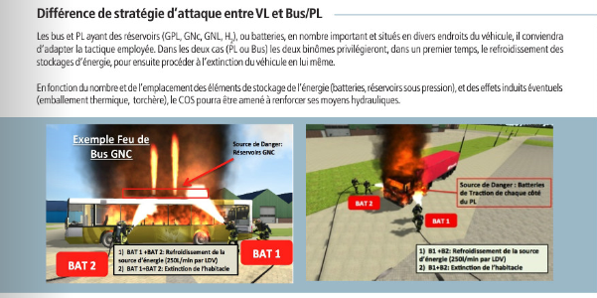
Les feux de Véhicules routiers
Cas particulier des feux de poids lourds et bus :

Slide 61
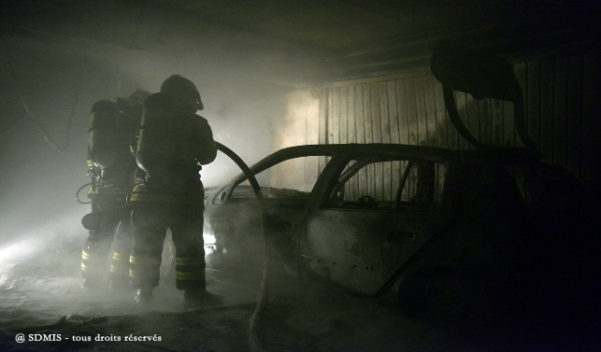
Les feux de Véhicules routiers
Réponse opérationnelle pour feu de VL en espace clos :
Pas de restriction générale de stationnement de véhicules à énergies alternatives en espaces clos ( PSC, tunnel, …)
COS doit envisager systématiquement la présence de tels véhicules lors de feu en espaces confinés
Pas de restriction générale de stationnement de véhicules à énergies alternatives en espaces clos ( PSC, tunnel, …)
COS doit envisager systématiquement la présence de tels véhicules lors de feu en espaces confinés

Slide 62
Les feux de Véhicules routiers
Réponse opérationnelle pour feu de VL en espace clos :
Le confinement accentuera les phénomènes attendues des feux de véhicules.
L’engagement opérationnel devra donc répondre à deux impératifs :
Rapidité d’intervention :
Prévenir les phénomènes attendus : augmentation pression réservoirs, emballement thermique batteries HT …
Limiter les propagations et les dégâts sur les infrastructures.

Slide 63
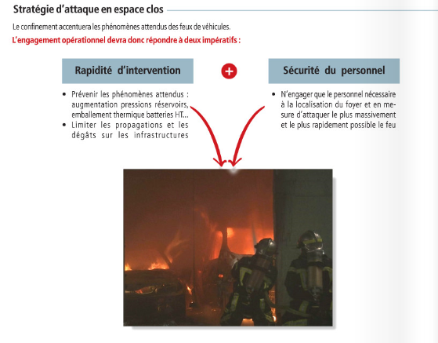
Les feux de Véhicules routiers
Réponse opérationnelle pour feu de VL en espace clos :
L’engagement opérationnel devra donc répondre à deux impératifs :
Sécurité du personnel :
N’engager que le personnel nécessaire à la localisation du foyer et en mesure d’attaquer le plus massivement et le plus rapidement possible le feu.

Slide 64
Les feux de Véhicules routiers
Quelque soit le mode de stationnement rencontré (en épi, en bataille, accès par l’avant ou par l’arrière du véhicule), l’attaque de l’incendie doit être entreprise très rapidement au moyen d’une lance au débit 500 l/min minimun) et renforcée dès que possible par une seconde de même nature.
L’attaque du feu visant à couper le rayonnement calorifique provoquant l’élévation des températures et pressions du réservoirs ou de la batterie de traction sera réalisée dans un premier temps à portée de lance, puis une fois le feu totalement maitrisé, au contact du véhicule en excluant si possible le positionnement des intervenants dans les zones de dangers indiquées précédemment.
La première attaque doit s’effectuer autant que possible protégé par des véhicules, éléments d’architecture, voire depuis les portes du sas.

Slide 65
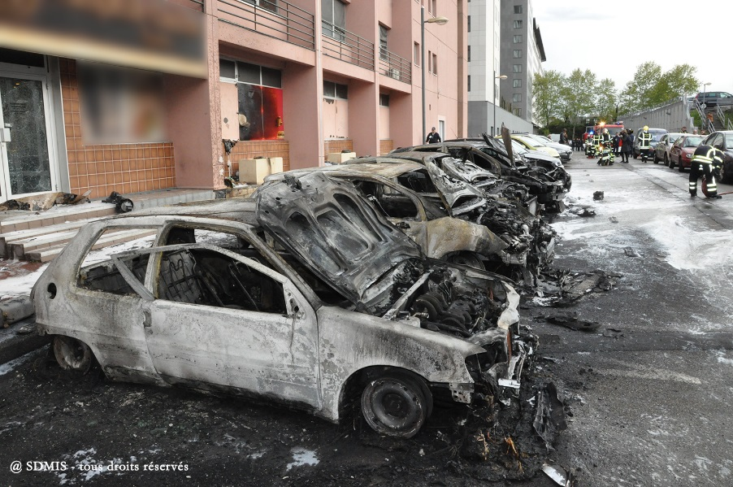
Les feux de Véhicules routiers
Réalisé par le groupe IUV.
Date de mise à jour : 10 mai 2017
Bibliographie :
SDIS 86, SDIS 44, BSPP

Slide 66
Conclusion
Année : 2018
Contact : pour toute remarque concernant ce document, merci d’envoyer un mail sur l’adresse suivante :
gfor_jsp@sdmis.fr
Véhicules nouvelles technologies
Feux de véhicules routiers
66

